Slide 1
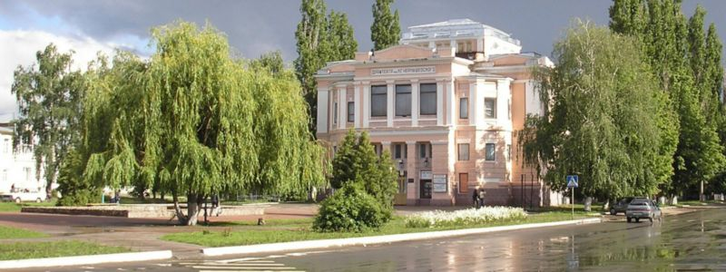
Борисоглебск – мой цветущий город…
Конкурсную работу выполнила:
Ученица 11 класса «Б»
МБОУ БГО СОШ №10
Воронежской области
Ханджян Нинель.
Борисоглебск 2017г.

Slide 2
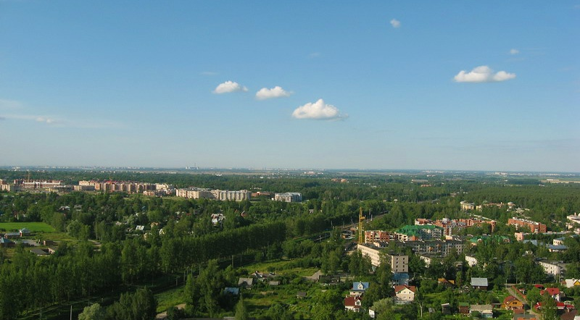
Город возник в 1698 году. До 1704 года носил имя Павловск. Пётр Великий, предположив покорить Азов, сделал Борисоглебск временным для заготовки леса к постройке каботажного флота, что немало содействовало привлечению сюда населения и развитию здесь промышленности. В 1708 году, при первом разделении России на 8 губерний, Борисоглебск приписан был к Азовской губернии. В 1719 году, когда границы губерний вторично были изменены, Борисоглебск вошёл в Тамбовскую провинцию, в 1732 году перечислен в Воронежскую губернию.

Slide 3
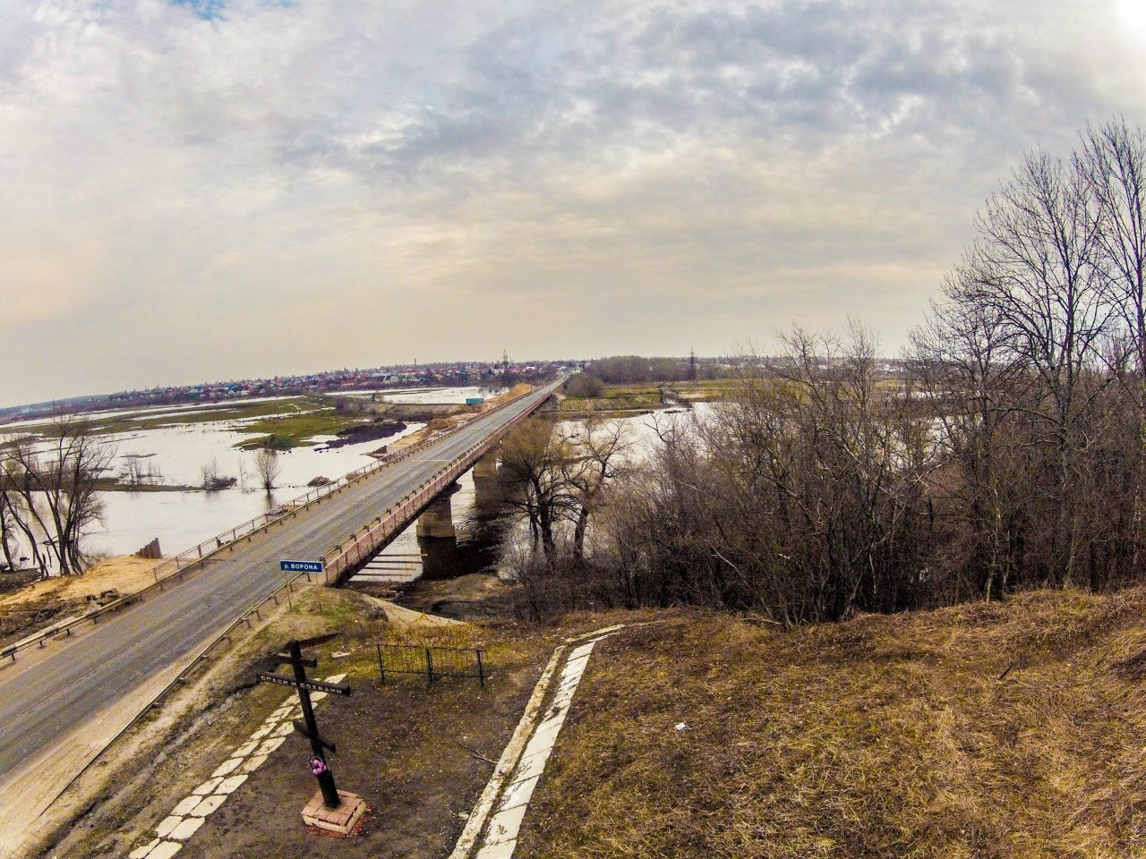
Борисоглебский городской округ расположен в Юго-Восточной части Окско-Донской равнины на слиянии рек Вороны и Хопра. Город Борисоглебск и 24 сельских населенных пункта составляют единое муниципальное образование – Борисоглебский городской округ.

Slide 4
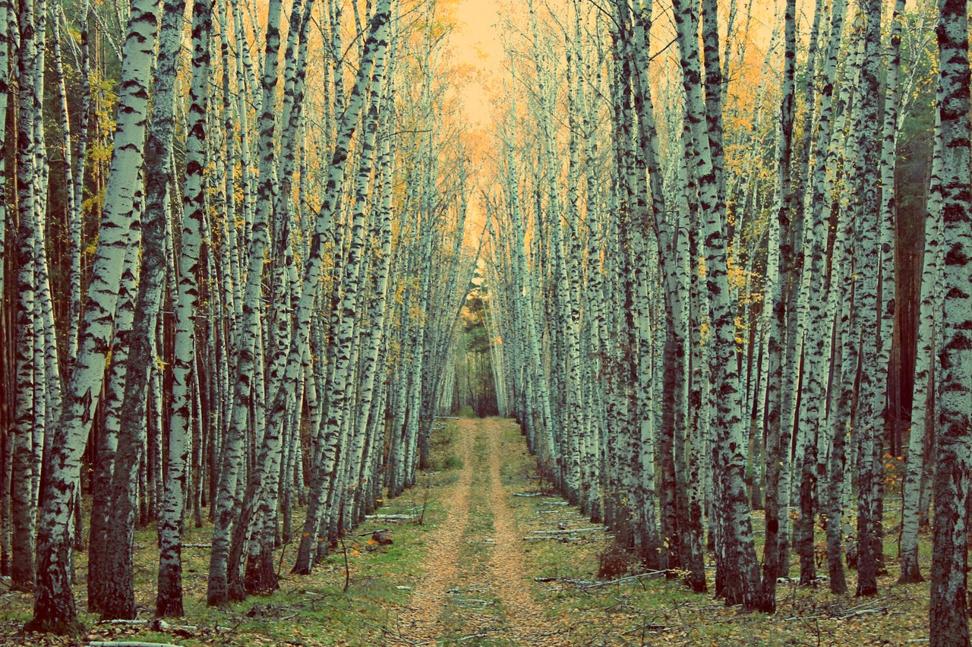
Почти четверть территории округа (26 тыс.га) занимают леса, в том числе широколиственные леса. Площадь города в границах городской черты – 5371,0 га, в т.ч. исторические территории, имеющие зоны охраны – 700 га. - дубравы.

Slide 5
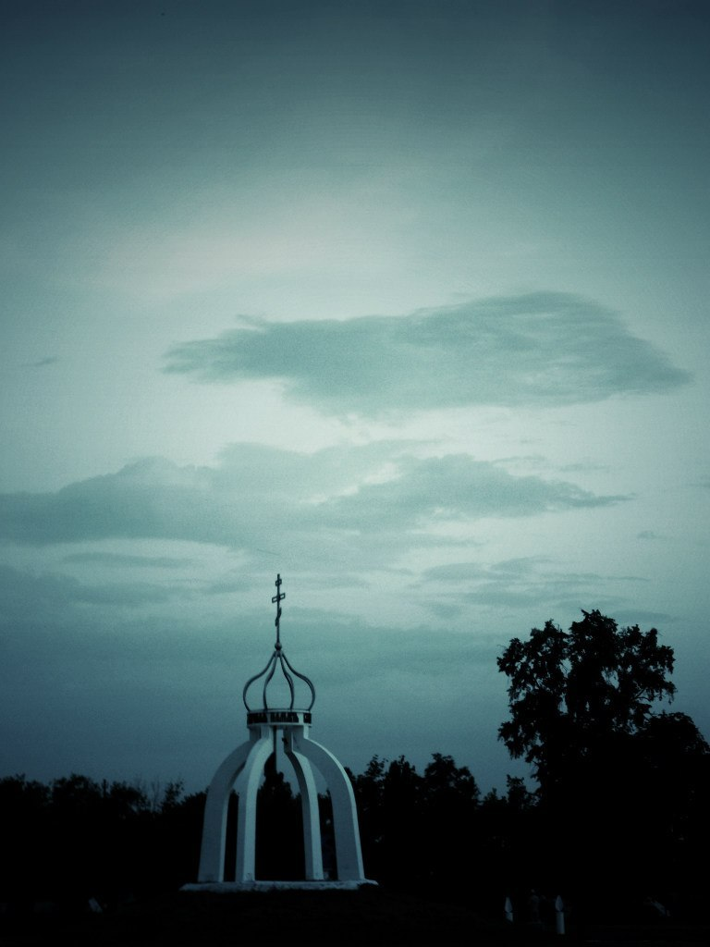
Сформировавшись как торговый, ремесленный и образовательный центр на востоке Черноземья, современный Борисоглебск продолжает строить свое будущее на трех китах: промышленности, торговле, образовании. Он член Союза исторических городов России со значительным историко-архитектурным наследием. Под государственной охраной находятся 138 памятников истории и культуры.

Slide 6
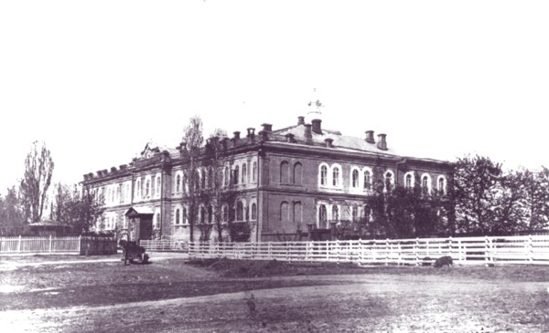
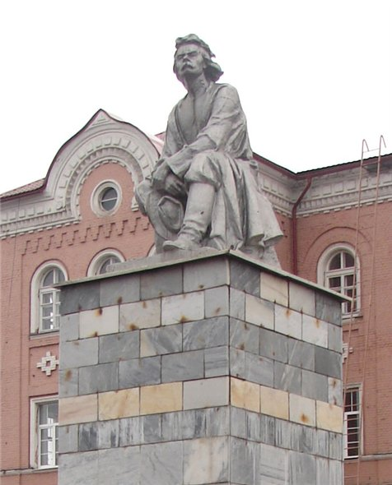
Город богат и разнообразен историческими и культурными памятниками.
В военные годы в школе№5 размешался эвакогоспиталь.
Памятник Максиму Горькому

Slide 7
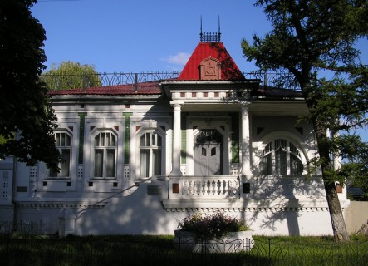
Картинная галерея

Slide 8
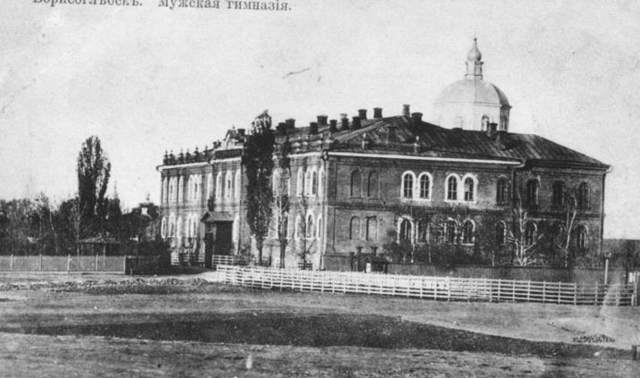
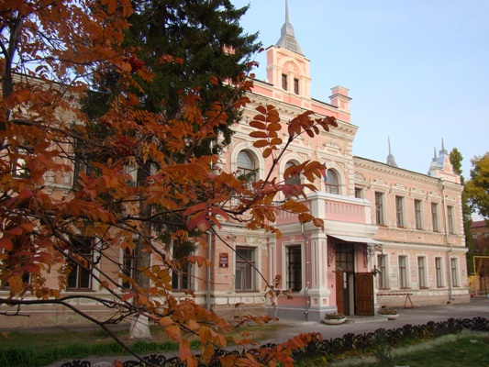
Гимназия №1 (мужская гимназия)в XX века
Так выглядит Гимназия №1 в наши дни

Slide 9
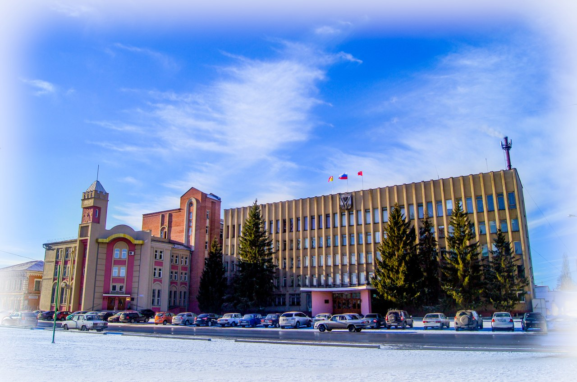
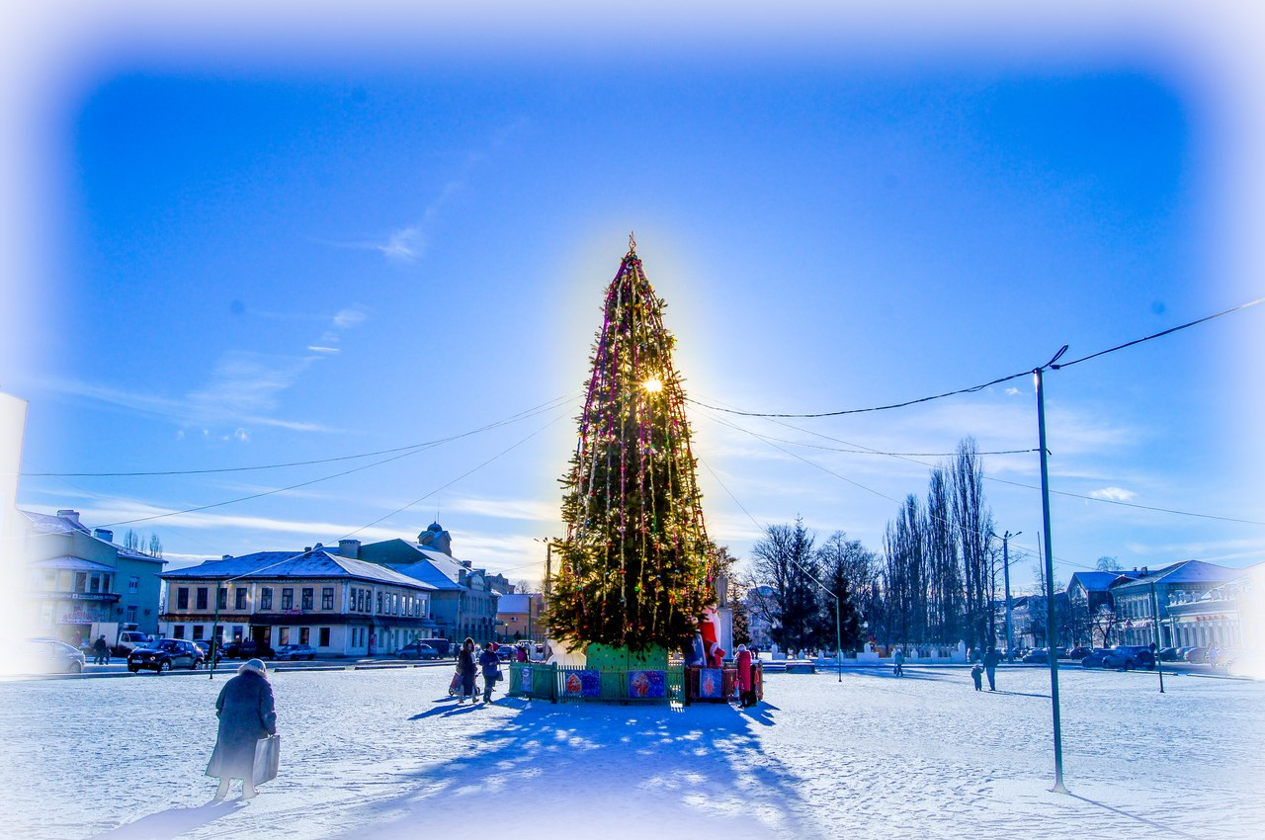
Красив современный Борисоглебск в наши дни….
Здание администрации и налоговой инспекции
Новогодняя ёлка

Slide 10
В Борисоглебске проводится множество интересных и развлекательных мероприятий.

Slide 11
29 июня 2013 года Борисоглебское высшее военное авиационное училище отпраздновало своё 90-летие

Slide 12
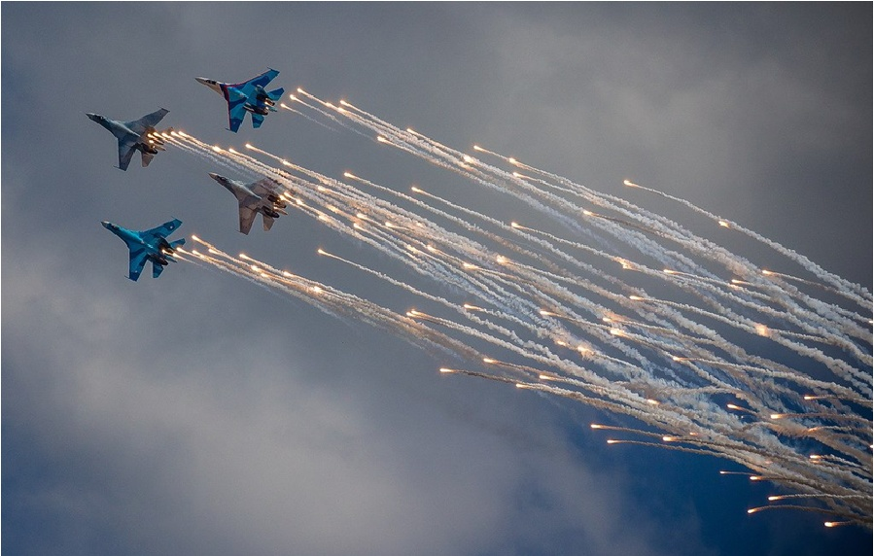
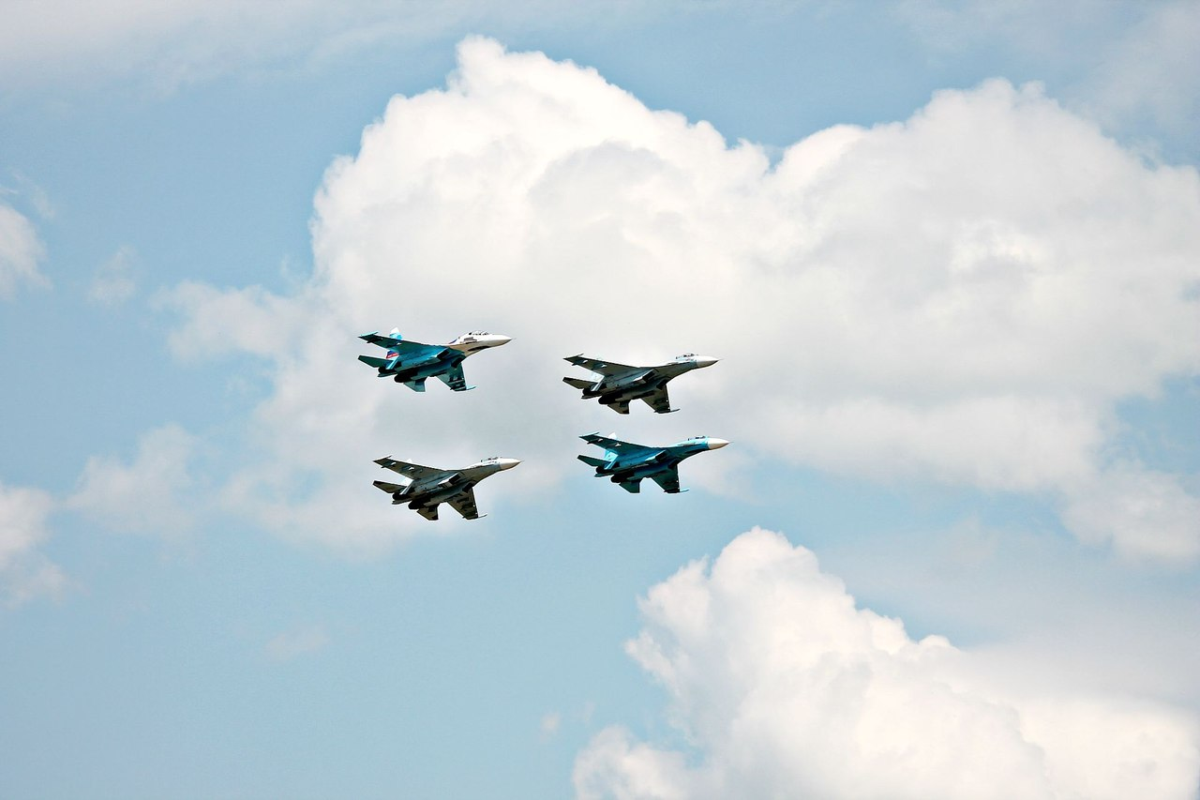
Замечательные авиашоу

Slide 13
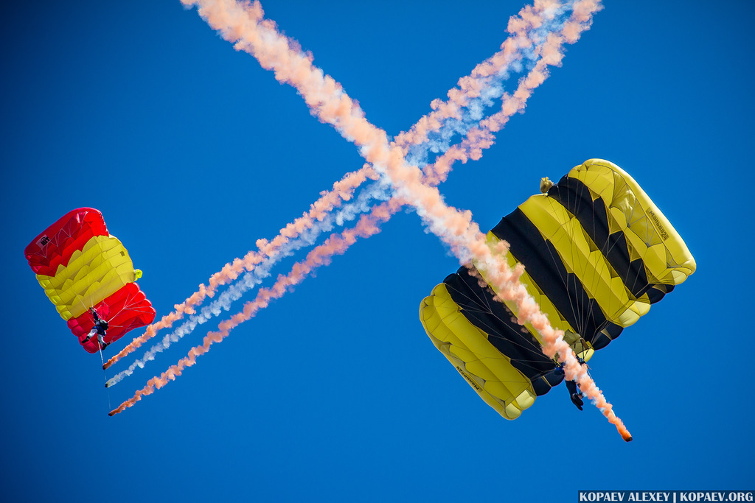

Slide 14
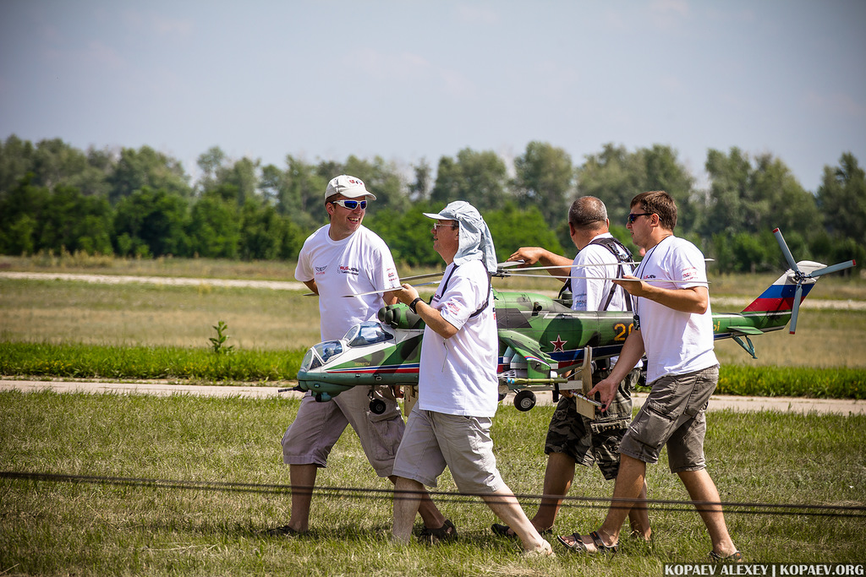

Slide 15
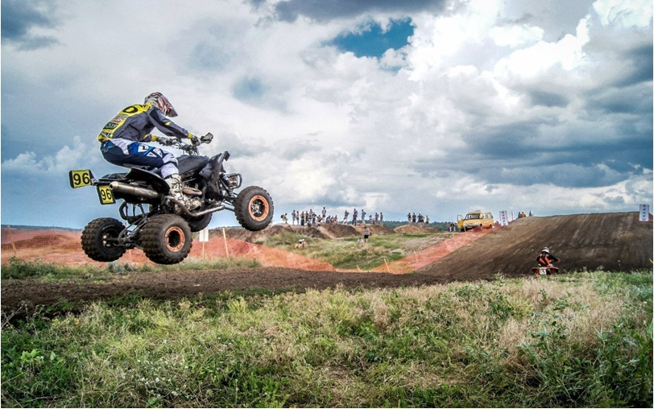
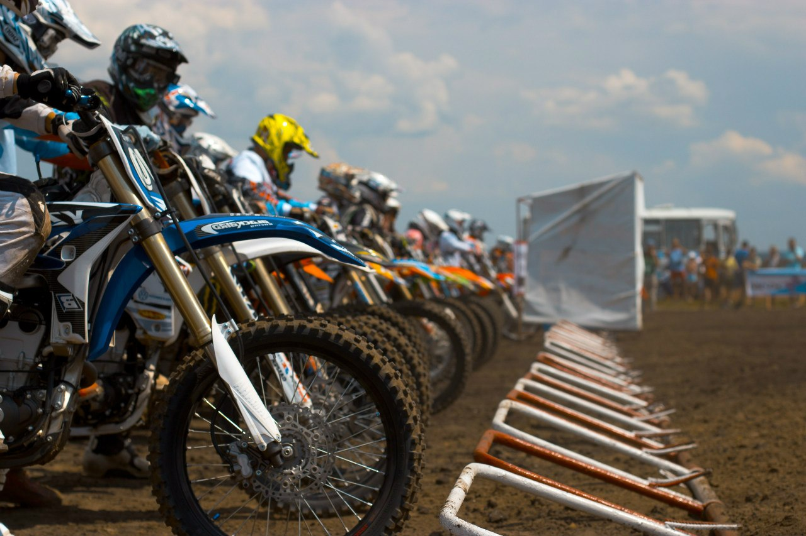
Завораживающие мотокроссы…

Slide 16
В Борисоглебске много прекрасных мест для отдыха…

Slide 17
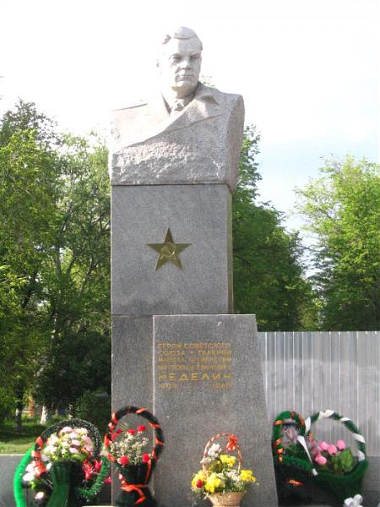
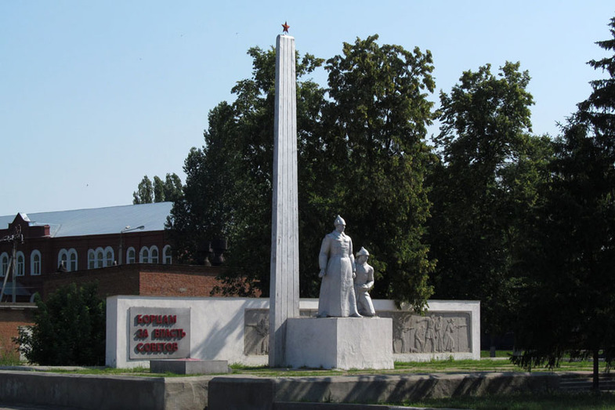
Город помнит и чтит память павших героев в разные годы…
Памятник Неделину
Борцам за власть

Slide 18
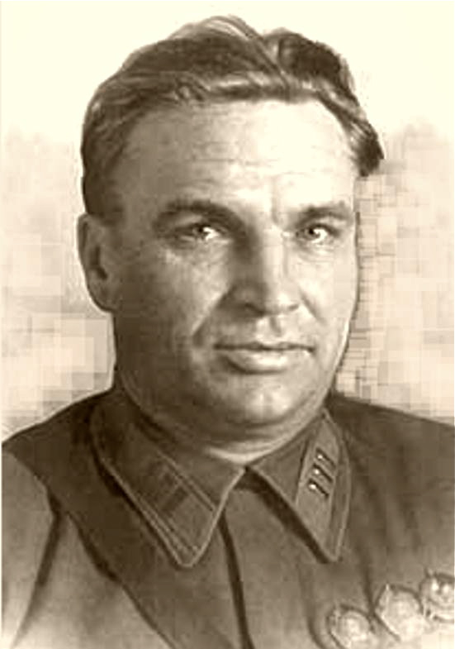
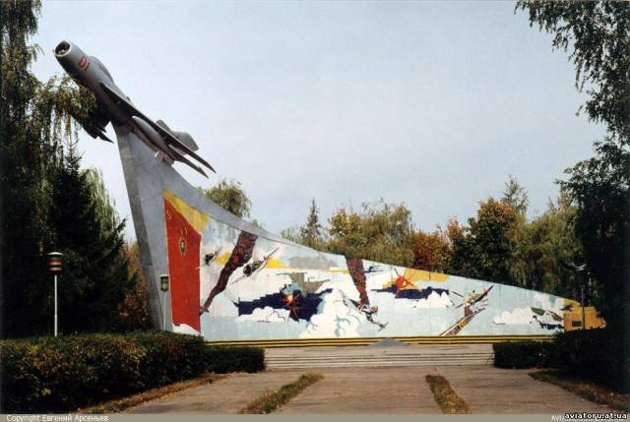
В 1921-1922 годах В. П. Чкалов учился в Егорьевской военно-теоретической школе ВВС, в 1922-1923 годах - в Борисоглебской военной авиационной школе летчиков.
Стелла лётчикам

Slide 19
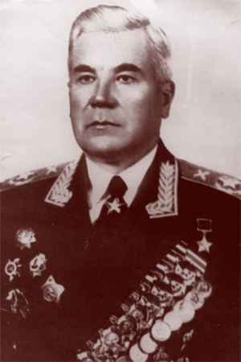
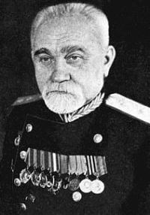
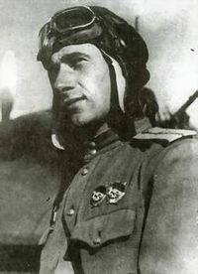
Здесь жили, живут и будут жить герои России великой…
Алексей Николаевич Прохоров
(19 января 1923 года — 27 мая 2002 года) — участник Великой Отечественной войны, лётчик-штурмовик, дважды Герой Советского Союза. В 1940 году успешно окончил Борисоглебский аэроклуб, затем учился в Балашовской военно-авиационной школе пилотов, по окончании которой в 1942 году был направлен в действующую армию.
Неделин Митрофан Иванович
Евгений Никанорович Павловский
Родился 22 февраля (5 марта) 1884 года. Заслуженный деятель науки РСФСР (1935), академик АН СССР (1939) и Академии медицинских наук СССР (1944), директор Зоологического института АН СССР (1942—1962). Президент Всесоюзного энтомологического общества (1931—1965), Президент Географического общества СССР (1952—1964). Герой Социалистического Труда. Депутат Верховного Совета СССР 2—4-го созывовов в Воронеже, Борисоглебске. В Борисоглебске установлены памятник и мемориальная доска.
Военачальник, главный маршал артиллерии
(1959), Герой Советского Союза (28.04.1945). В Красной армии с 1920. Окончил артиллерийские курсы усовершенствования командного состава (1941), Военную академию им. Дзержинского. Во время ВОВ командовал артиллерийской бригадой, корпусом, артиллерией ряда армий и фронтом.

Slide 20
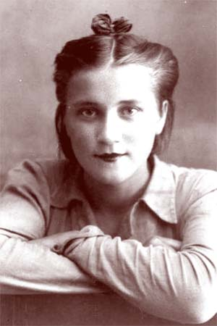
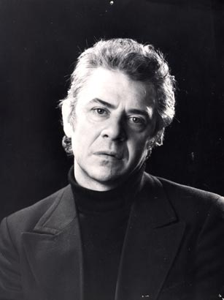
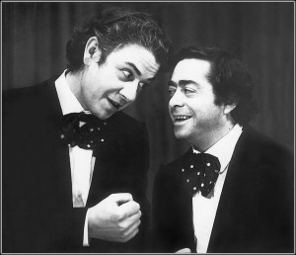
Мещерякова Тамара Ивановна
Актриса, заслуженная артистка РСФСР (1980). Окончила студию при Борисоглебском драматическом театре (нач.1950-х гг.). В 1957-87 – артистка этого театра. Среди основных ролей: Катерина Измайлова («Леди Макбет Мценского уезда», Н.Лесков) Манефа, Кабаниха, Фемицата («На всякого мудреца довольно простоты») и другое…
Ильченко Виктор Леонидович
Российский советский артист эстрады, заслуженный артист РСФСР (1990), более 30 лет выступал в дуэте с Романом Карцевым (Карцев и Ильченко).

Slide 21
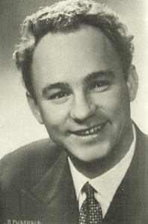
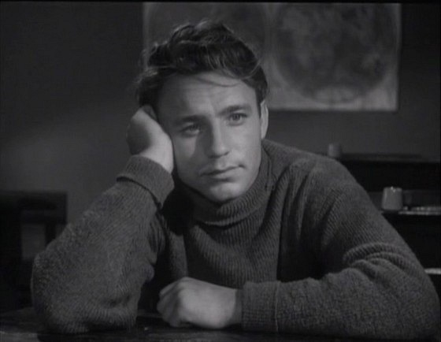
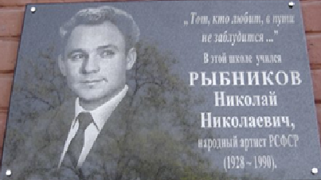
Рыбников Николай Николаевич
Родился 13 декабря 1930 года. Советский актёр. Заслуженный артист РСФСР (1964), Народный артист РСФСР (1981). Николай Рыбников был актёром вспомогательного состава Сталинградского драматического театра. Учился в Сталинградском медицинском институте.
В 1948 году Николай поехал в Москву учиться на артиста и поступил во Всесоюзный государственный институт кинематографии (ВГИК) (мастерская С. А. Герасимова и Т. Ф. Макаровой), который окончил в 1953 году.
5 школа города Борисоглебск помнит и любит своих учеников…
Кадр из фильма «Весна на Заречной улице»

Slide 22
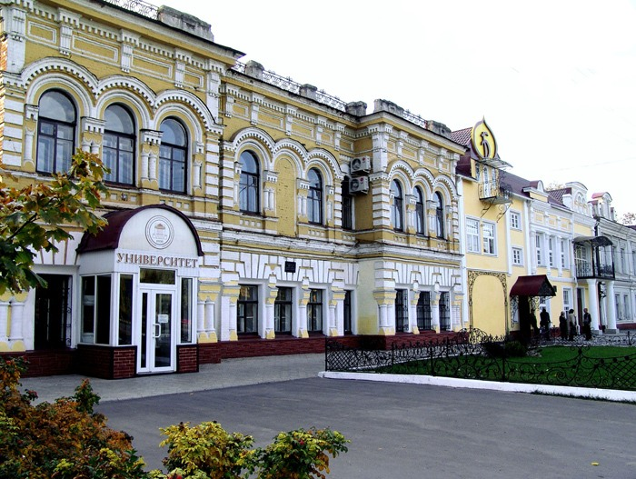
Спасибо за внимание
Приезжайте к нам в гости
И вы сами увидите,
Как красив наш город…

